Slide 1
Pertemuan 2 pengenalan kamera
T.I.U : Mahasiswa dapat mengenal berbagai jenis kamera yang ada pada saat ini
T.I.K : Mahasiswa dapat mengetahui apa itu Speed, Diafragma, Jenis-jenis Lensa, ASA/ISO

Slide 2
Materi perkuliahan 2
Kamera yang ada pada saat ini ada beberapa jenis, a.l:
1.Range Finder (RF)/penemu jarak
2.Single Lens Reflex(SLR)/Reflex Lensa Tunggal
3.Twins Lens Reflex (TLR)/Reflex Lensa Kembar
4.View Camera/Kamera view
Jenis-jnis Lensa
Berdasarkan kemampuan pembesaran dan cakupan sudut pandang, lensa memiliki 2 jenis :
Lensa Fix
Lensa Zoom

Slide 3
Selain itu terdapat lensa tunggal yang di bagi dalam beberapa kategori
Lensa normal
Lensa sudut lebar
Lensa Telephoto
Lensa-lensa Khusus
1.Lensa makro
2.Lensa PC (perspective correction)
Ruang Tajam (DOF)
Faktor yang menentukan ruang tajam dalam pemotretan adalah:
Buakaan Diafragma
Jarak pemotretan
Panjang fokus lensa

Slide 4
Apa yang dimaksud dengan film
Definis film dalam fotografi adalah film terdiri dari 2 lapisan. Lapisan pertama adalah lapisan emulsi yang berfungsi sebagai perekam gambar dan lapisan kedua yang berfungsi sebagai tempat melekatnya emulsi tadi. Jenis – jenis film :
Film hitam putih/monokrom
Film berwarna
Film berwarna terbagi menjadi 3 :
Film negatif warna
Film positif warna (slide)
Film-film khusus, yang terdiri dari : a. Film Slide B/W
b. Film infra merah
c. Film kromogenik

Slide 5
Format Film
Film yang merupakan media perekam gambar memiliki beberapa ukuran/Format:
1.Format 135
merupakan format yang paling popular atau sering disebut juga format 35.fil ini berukuran 24x36mm
2. Format 120 dan 220
Format ini merupakan format yang paling duluan di buat dan mampu memberikan gambar yang lebih baik dari format 135.
Format ini lebih dikenal dengan Medium format.Tergantung dari kamera yang dipakai, format ini memiliki bebrapa ukuran : 6x4,5cm, 6x6cm, 6x7cm, namun beberapa kamera menghasilkan ukuran 6x8cm, 6x9cm, 6x12cm, 6x17cm.
3. Format besar
Ini merupakan format yang tersebar dalam ukuran fotografi. Format ini mempunyai ukuran 4x5inch, 8x10inch, dan 11x14inch.Hanya kamera view saja yab\ng menggunakan film ini.

Slide 6
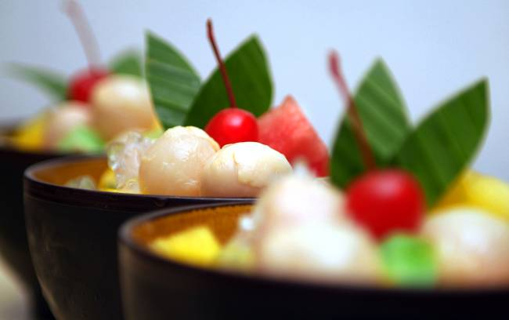
Tugas mahasiswa 2
Tugas 2 : Membuat foto Depth of Field, dengan 3 objek, dan objek yang ditengah yang fokus.
Contoh :

Slide 7
Link pertemuan 2
www.flickr.com/photos/tags/depthoffield
www.shutterstock.com

Slide 8
Materi pendukung pertemuan 2
Contoh-contoh foto depth of field ini dapat anda lihat di majalah wedding, di www.wedding.com

